Slide 1
Кейс 1. Прогнозирование оттока клиентов банка
Абиев Марик - Барабошкина Кристина
Варфоломеев Константин - Владынцев Сергей
Мартыненко Алексей - Подгорнов Владислав - Сычёв Иван

Slide 2
Содержание
Цели и задачи
Фичи
Выбросы и распределения
Мультиколлениарность
Предикторы и таргет
Баланс классов
Итоги EDA
Выбор ключевой метрики бейзлайн
Обучение моделей
Итоговая модель
Важность фичей
Итоговые метрики

Slide 3
Цели и задачи
Цель – на основе представленных данных научиться распознавать отточных клиентов
(https://www.kaggle.com/competitions/playground-series-s4e1/overview)
Задачи – построить модель бинарной классификации для прогнозирования отточных клиентов

Slide 4
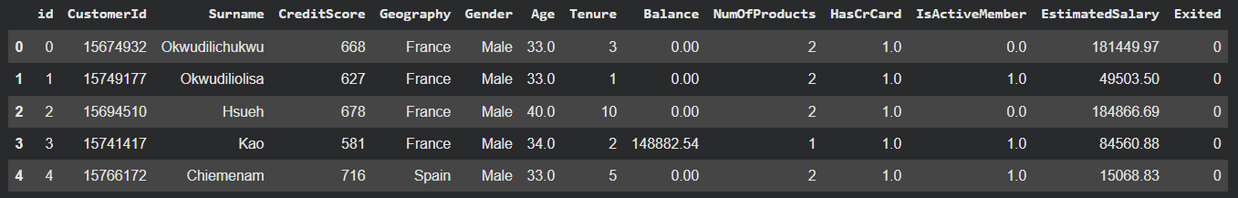
Фичи
Датасет состоит из 165034 и 14 столбцов, из которых:
  1 таргет (Exited)
  3 неинформативные фичи (id, CustomerId, Surname)
  2 бинарные фичи (HasCrCard, IsActiveMember)
  6 числовых фич (CreditScore, Age, Tenure, Balance, EstimatedSalary, NumOfProducts)
  2 категориальные фичи (Geography, Gender)

Slide 5
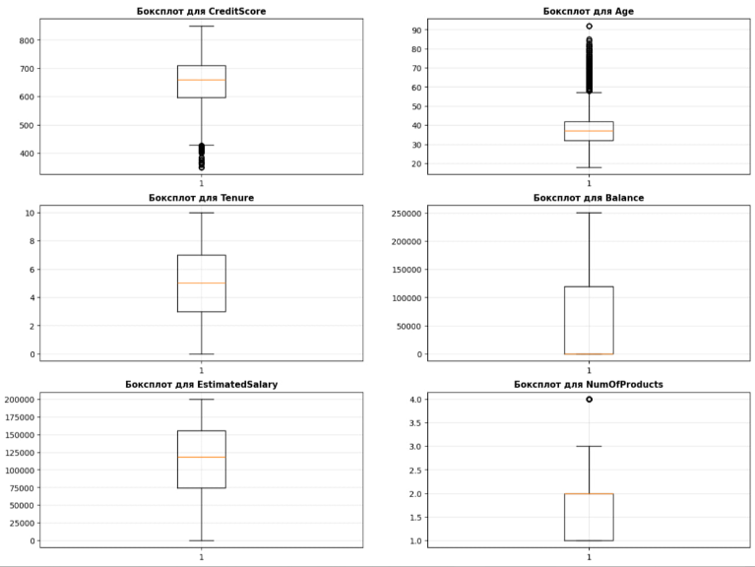
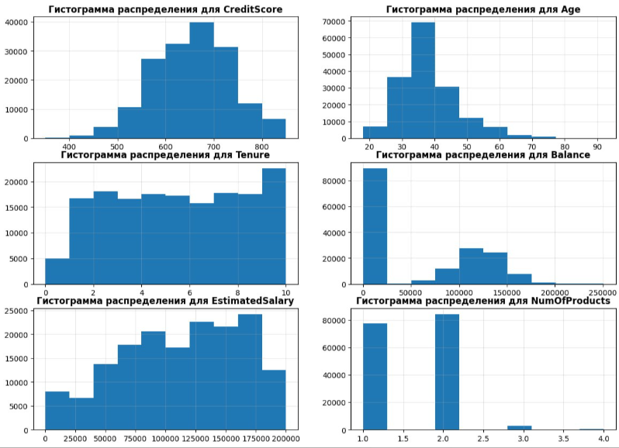
Выбросы и распределения
Выбросы
Распределение
CreditScore имеет распределение близкое к нормальному;
Age имеет выраженный правый хвост, тому же есть выбросы;
Tenure - почти равномерное распределение. Дискретная величина;
Balance - необходимо создать бинарную фичу "HasBalance", которая покажет, нулевой баланс или нет
EstimatedSalary - оставить как есть, выбросов нет, распределение не сильно скошено влево

Slide 6
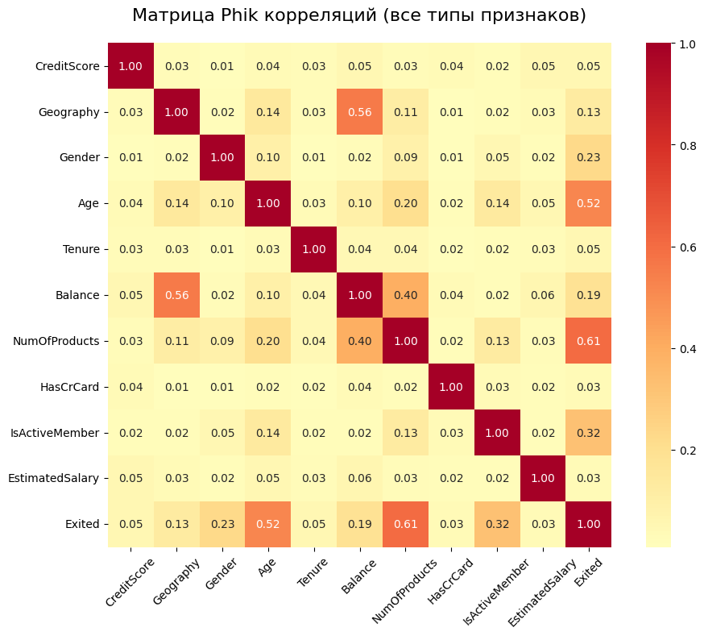
Мультиколлинеарность
Ярко выраженных корреляций межу фичами нет. Есть умеренная корреляция между:
Geography и Balance
NumOfProducts и Balance

Slide 7
Предикторы и таргет
3 фичи, которые обладают умеренной корреляцией с таргеом:
Age
NumOfProducts
IsActiveMember

Slide 8
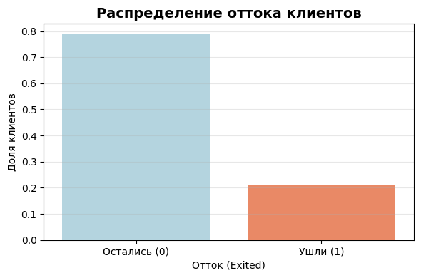
Баланс классов
Отношение классов примерно 1 к 5 (дисбаланс есть, но умеренный)
Можно ограничиться встроенными в модели параметрами для работы с дисбалансом (class_weight)

Slide 9
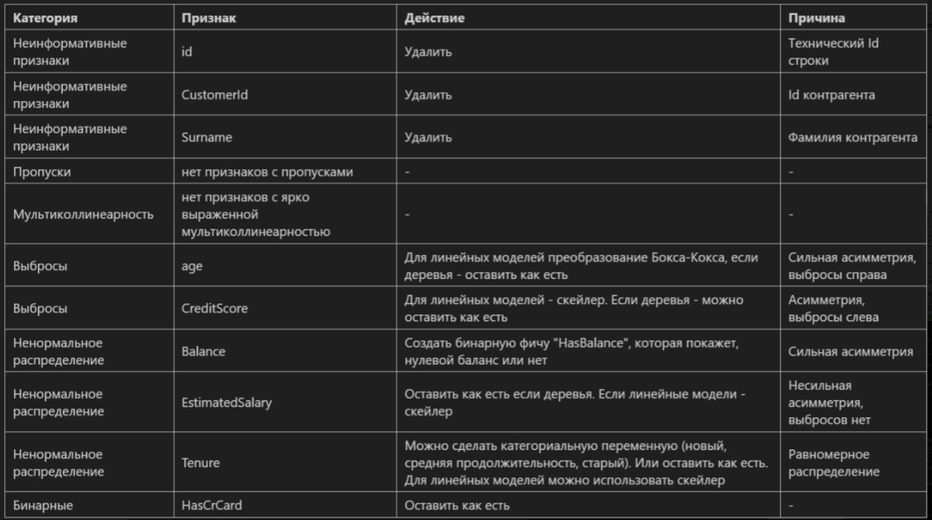
Итоги EDA

Slide 10
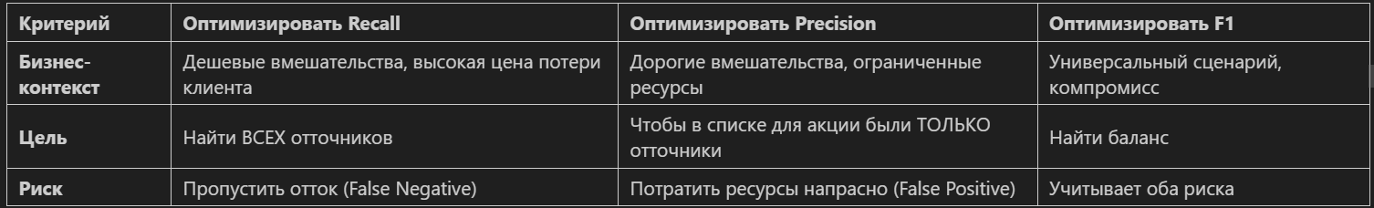
Выбор ключевой метрики
Остановимся на recall, так как хотим видеть большинство отточных

Slide 11
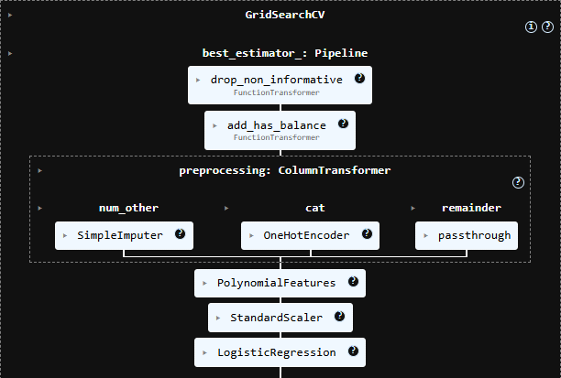
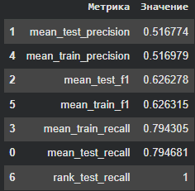
Бейзлайн
В качестве бейзлайна выбрали модель логистической регрессии. Метрика recall на тесте равна 0.79

Slide 12
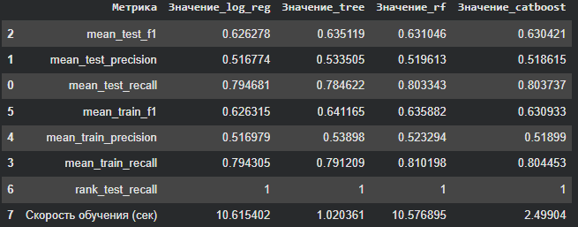
Обучение моделей
После бейзлайна было построено несколько моделей и подобраны гиперпараметры:
Дерево решений (метод на основе деревьев)
Случайный лес (ансамблевый метод, беггинг)
Катбуст (ансамблевый метод, бустинг)

Slide 13
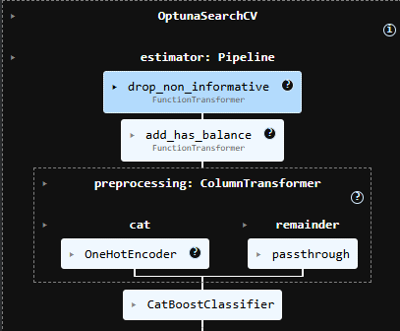
Итоговая модель
На основе сравнительной таблицы, в которой отражены ключевые метрики качества моделей, а также скорость обучения, была выбрана лучшая модель. В нашем случае - катбуст.

Slide 14
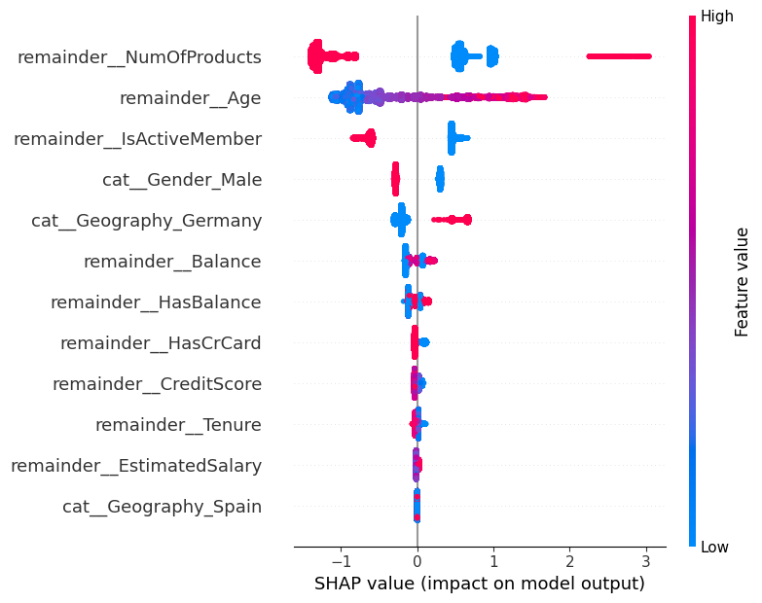
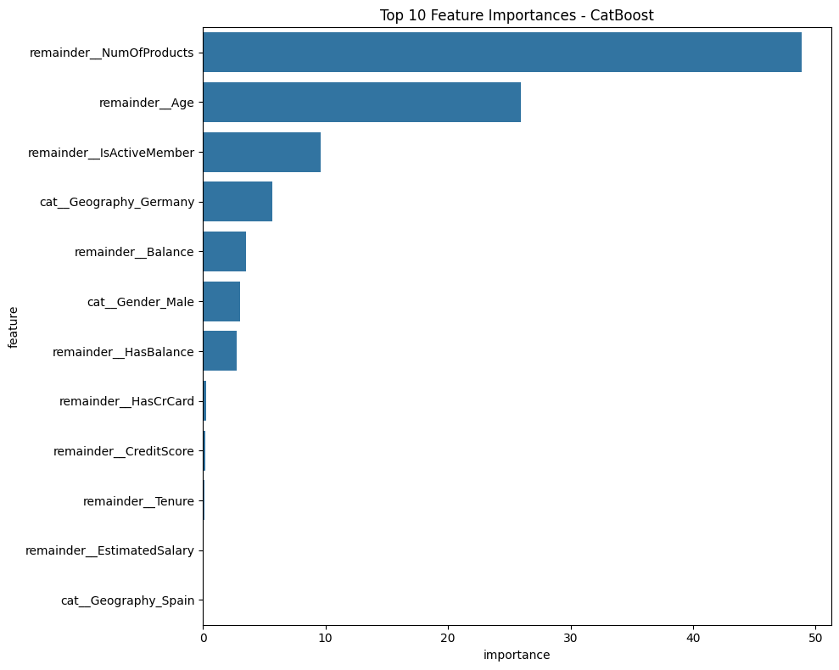
Важность фичей
Оба метода показали наиболее важными одни и те же фичи. Так на первом месте предиктор NumOfProducts, на втором Age, третьим и четвертым по важности признаками оказались Gender_Male и IsActiveMember соответственно.

Slide 15
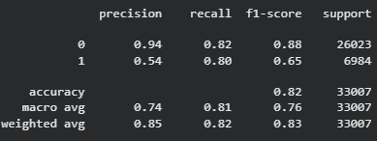
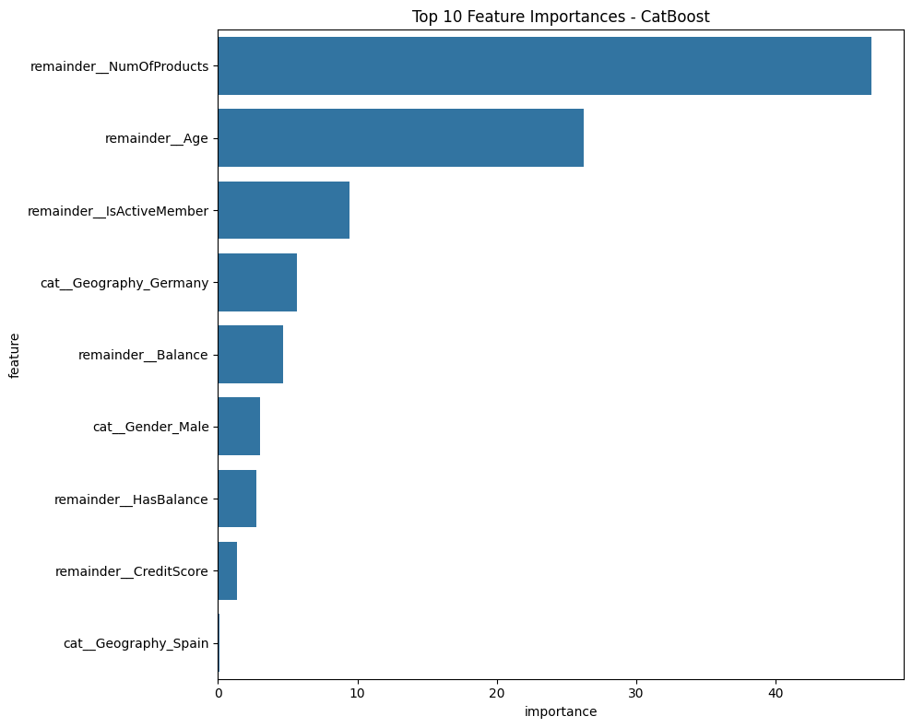
Итоговые метрики
Убрали неинформативные фичи, переобучили модель с новым подбором гиперпараметров.

